Slide 1
计算机网络

Slide 2
第6讲 组帧技术和差错控制
组帧技术
差错校验

Slide 3
知识回顾
物理层
  负责传输二进制位流，涉及数据传输模式、采用何种信号、信号编码等
  物理连接是有差错和不可靠的
  物理设备之间可能存在传输速度不匹配的问题

Slide 4
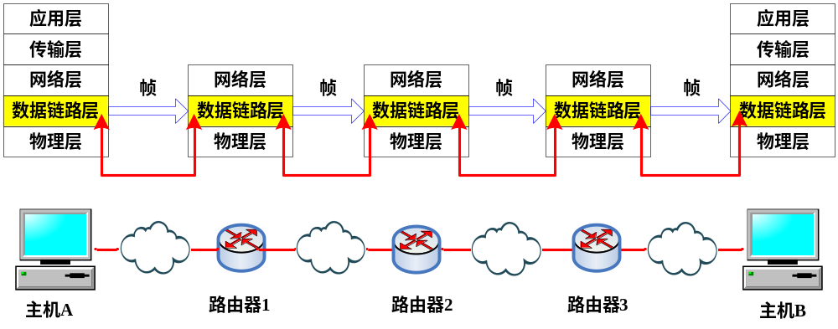
在数据链路层上传输数据帧

Slide 5
在数据链路层上传输数据帧
？发送方：以多快的速度发送数据帧，即每帧之间相隔多长时间？如何确认对方是否收到数据？
？接收方：是否接收到正确的数据帧？如何告诉发送方？能及时处理接收到的数据帧吗？
发送方
接收方
主机A
高层
主机B
高层
数据
数据
缓冲区
缓冲区
数据链路层：
物理线路＋通信协议
帧
帧
？传输过程：会出错吗？会丢失数据帧吗？
要解决的问题(链路层的主要任务)
如何在有差错的线路上，进行无差错传输

Slide 6
知识点引入
数据链路层功能
  加强物理层传输原始比特的功能，在数据链路上无差错地传输数据，使得它能够为网络层显现出一条无错的线路。

Slide 7
1 数据链路层的功能
为网络层提供服务
组帧
差错控制
流量控制

Slide 8
1 数据链路层的功能
为网络层提供服务
  无确认的无连接服务：局域网
  有确认的无连接服务：无线通信系统
  有确认的面向连接的服务：广域网
组帧
差错控制
流量控制

Slide 9
1 数据链路层的功能
为网络层提供服务
组帧
  网络层的数据加上首部和尾部后，以帧为单位向下传输。若在物理层传输出现了错误，接收端只需要将有错的帧重发。
  为了明确一个帧的开始和结束，需要加上一定的标志，实现帧同步或帧定界。
差错控制
流量控制

Slide 10
1 数据链路层的功能
为网络层提供服务
组帧
差错控制
  帧的正确性通过差错控制码产生的校验和来确定
  每个帧除了要传送的二进制数据外，还包括校验码。在发送端计算校验和后连同数据一起发送，在接收端进行检错处理。若正确，向网络层传送，否则丢弃。
流量控制

Slide 11
1 数据链路层的功能
为网络层提供服务
组帧
差错控制
流量控制
  控制发送方的数据流量，使其发送速率不超过接收方的处理速度。

Slide 12
2 组帧技术
封装成帧就是在一段数据的前后分别添加首部和尾部，然后就构成了一个帧。确定帧的界限。
帧开始
IP 数据报
帧结束
开始
发送
帧首部
帧的数据部分
帧尾部
≤ MTU
数据链路层的帧长

Slide 13
2 组帧技术
成帧的目的在于：
  一旦数据在传输时出错，只需重传或纠正有错的帧，而不必重发全部数据，从而提高效率；
  报文不分割整个传输，出错概率较大；分成若干帧后，较小的帧出错概率也小；
  检查一个短帧的错误要比检查一个大的报文传输错误要容易，算法也要简单。

Slide 14
2 组帧技术
组帧技术也称为帧同步技术
数据链路层从物理层接收比特流，帧的组织结构必须设计成使接收方能够明确地从比特流中识别帧，也即能从比特流中区分出帧的起始标志与终止标志，这就是帧同步要解决的问题。
常用的帧同步有几下几种方法：字节计数法、字符填充法、零比特填充法和违例编码法

Slide 15
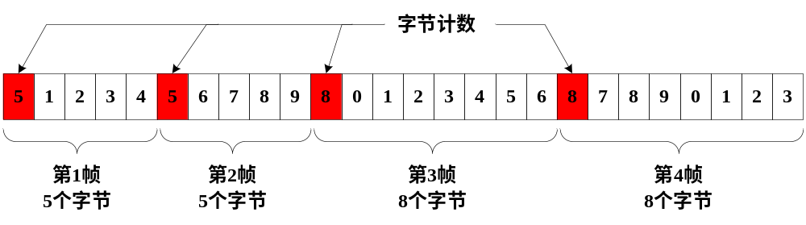
2.1 字节计数法
利用帧头部中的一个域来指定该帧中的字符数。
接收方可以通过对该特殊字符的识别从比特流中区分出帧的起始，并获知该帧的数据字节数，从而确定出帧的终止位置

Slide 16
2.1 字节计数法
这种方法最大的问题在于如果标识帧大小的字段出错，即失去了帧边界划分的依据，将造成灾难性的后果。
如第二帧中的计数字符由“5”变为“7”，则接收方就会失去帧同步的可能，从而不可能再找到下一帧正确的起始位置。这时，接收方虽然知道该帧已经被损坏，但仍然无法知道下一帧正确的起始位置。在这种情况下，发送方必须将最后一个正确帧之后的所有内容全部重传。
由于这种原因，这种字符计数法目前已很少用。

Slide 17
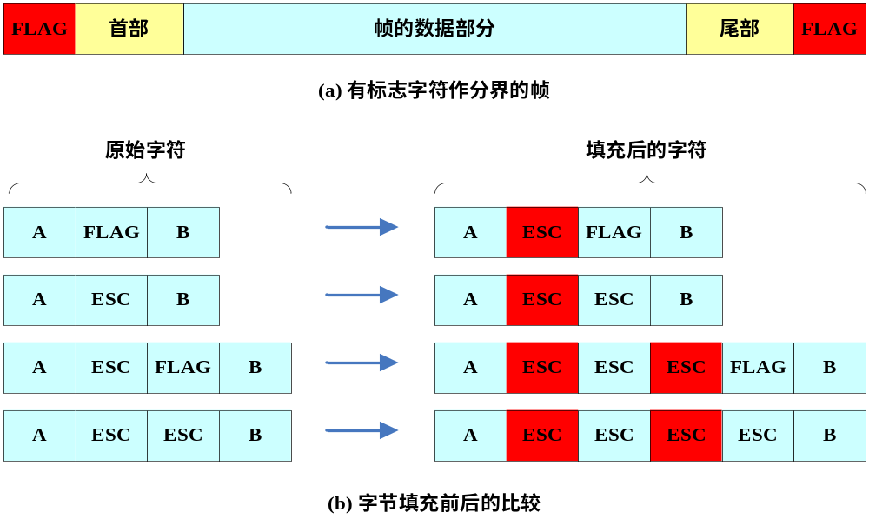
2.2 字符填充法
用一些特定的字符来作为一个帧的开始和结束标志，同时也采用某些特定的字符作为传输过程中用到的控制字符。
如果标志字节出现在数据中，发送方则在该字节前插入一个特殊的转义字节（ESC)，接收方在删除该ESC字节后才将数据送交给网络层。如果ESC字节也出现在数据中，则采用同样的方式。

Slide 18
2.2.1 二进制同步通信规程(BSC)
BSC （Binary Synchronous Communication）是IBM研制的一种典型的面向字符的DLCP
1968年开始用于IBM Computer System，最初使用的主要目的是将远程批处理终端和视频显示终端集中控制的连接到IBM主机上。
BSC是一种半双工通信规程，通信可以在两个方向上交替进行。
BSC是第一个支持多点共享线路和点到点结构的通用数据链路控制规程：

Slide 19
2.2.1 二进制同步通信规程(BSC)
  控制字符
控制字符 | 名称 | ASCⅡ码值 | 功 能
SOH | 序始 | 01H | 报头的开始
STX | 文始 | 02H | 文本的开始
ETX | 文终 | 03H | 文本的结束
EOT | 送毕 | 04H | 报文传输结束
ENQ | 询问 | 05H | 请求远程站给予应答
ACK | 确认 | 06H | 接收站给发送站的确认响应
DLE | 转义 | 10H | 用于改变有限个后续字符的含义
NAK | 否认 | 15H | 接收站给发送站的否认响应
SYN | 同步 | 16H | 用于实现收、发两端之间的同步
ETB | 组终 | 17H | 数据分组的结束

Slide 20
2.2.1 二进制同步通信规程(BSC)
二进制同步通信协议（BSC）
  控制报文：用于通信双方的应答，以确保数据报文的正常传输，主要格式如下
  1. 肯定确认
  2. 否定确认
  3. 建立连接
  4. 结束连接
  数据报文：由报文头和文本两部分组成
SYN
SYN
ACK
SYN
SYN
NAK
SYN
SYN
ENQ
SYN
SYN
EOT
同步
SYN
同步
SYN
报文开始
SOH
报文头
文本开始
STX
文本结束
ETX
校 验
BCC
文 本
同步
SYN
同步
SYN
报文开始
SOH
报文头
文本开始
STX
分组结束
ETB
校 验
BCC
文 本

Slide 21
2.2.1 二进制同步通信规程(BSC)
转义字符DLE：加在控制字符的前面，用来区别数据字段和控制字段
  若在用户数据中，出现了控制字符，则在控制字符前添加DLE，表示该内容为数据内容而非控制字段
  若在用户数据中，出现了DLE，每一个DLE字符前插入另一个DLE字符。在接收方连续出现的两个DLE字符会被看成用户数据，在将数据段递交给上层之前，一对连续的DLE字符将被用单个DLE字符代替。
  例：若采用BSC规程，若发送方数据内容为： A DLE SHO BCD DLE STX EPG DLE DLE ETB,请问发送方和接收方将如何处理？

Slide 22
2.2 字符填充法
解决了帧重传时同步的问题：按这样的做法，在接收方丢失了同步，则只需搜索一下标志符就能找到当前帧的结束位置。两个连接的标志符代表了当前帧的结束和下一帧的开始。
问题
  兼容性差：依赖于8位字符模式，例如ASCII
  帧长需为8的整数，不能传输任意长位数

Slide 23
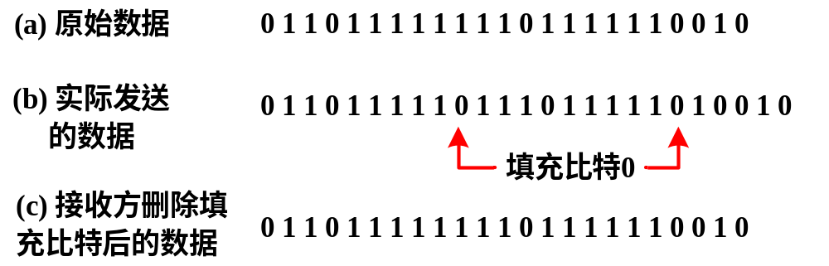
2.3 零比特填充法
以一组特定的比特模式（01111110）来标志一帧的开始和结束
允许任意长度的码位，也允许每个字符有任意长度的位

Slide 24
2.3 零比特填充法
比特填充帧同步方式很容易由硬件来实现，性能优于字符填充方式。
所有面向比特的同步控制协议采用统一的帧格式，不论是数据，还是单独的控制信息均以帧为单位传送，其典型代表是ISO的HDLC协议。

Slide 25
2.4 违例编码法
该法在物理层采用特定的比特编码方法时采用
可以借用这些违法编码序列来界定帧的起始与终止
比如说，采用曼彻斯特编码方法时，将数据比特1编码成高——低电平对，而将数据比特0编码成低——高电平对。高——高或低——低电平对在数据比特的编码中都是违例的，可以借用这些违例编码的序列来定界帧的开始和结束。

Slide 26
3 差错控制
当一帧到达目的地时，需要校验其正确性。其正确性是通过差错控制码产生的校验和来确定的，首先在发送端计算校验和后连同数据一起发送，然后在接收端进行检错处理。如果是正确的，将把数据部分向网络层传送。否则，做丢弃处理。

Slide 27
3 差错控制
数据信号在传输过程中出现差错的主要原因：
  信号远程传送中出现衰减、信号发生畸变；
  通信系统内部由于各个组成部分的质量不够理想所造成的符号间干扰；
  噪声对信号的干扰。
一个实用的通信系统必须具备发现（即检测）这种差错的能力，并采取某种措施纠正之，这就是差错校验。
将差错控制在所能允许的尽可能小的范围内，这就是差错控制过程。

Slide 28
3 差错控制
出错情况
  帧出错（包括发送帧和响应帧）
  帧丢失（包括发送帧和响应帧）
一般方法：接收方给发送方一个反馈（响应）
通过计时器和序号保证每帧最终交给目的网络层仅一次是数据链路层的一个主要功能。

Slide 29
3 差错控制
差错出现的特点：随机，连续突发（burst）
处理差错的两种基本策略
  使用检错码：发送方在每个数据块中加入足够的冗余信息，使得接收方能够判断接收到的数据是否有错，但不能判断哪里有错。
  使用纠错码：发送方在每个数据块中加入足够的冗余信息，使得接收方能够判断接收到的数据是否有错，并能纠正错误。

Slide 30
3 差错控制
数据链路层具有差错校验的功能。
冗余：在所传输的信息中，按照一定规则，另外加入若干位附加比特，这种技术称为冗余。
冗余校验技术：奇偶校验、方块校验和循环冗余校验
纠错码：海明码

Slide 31
3.1 奇偶校验码
在数据后填加一个奇偶位（parity bit）
  奇校验 ：使传输信息中“1”的个数是奇数个
1011010 —— 10110101
  偶校验：使传输信息中“1”的个数是偶数个
1011010 —— 10110100
  可以检测出数据中奇数个错误
国际标准规定：在同步传输中使用奇校验，而在异步传输中使用偶校验。

Slide 32
3.2 方块校验码
以表格形式组织数据，行和列都采用奇校验/偶校验
例，字符“word”，其ASCII编码对应的二进制串：
1110111 1101111 1110010 1100100
w o r d
按列传输数据
数据
位
偶校验
w
o
r
d
1
1
1
1
1
0
2
1
1
1
1
0
3
1
0
1
0
0
4
0
1
0
0
1
5
1
1
0
1
1
6
1
1
1
0
1
7
1
1
0
0
0
偶校验
0
0
0
1
1

Slide 33
3.3 循环冗余校验
CRC码基本思想
  将要传输的信息除以一个预先约定好的除数G(x)，所得余数作为冗余信息/校验和（checksum）加在帧尾，这样实际传输的数据就能够在接收方被预先约定好的除数G(x) 整除，若有余数，则证明传输出错

Slide 34
3.3 循环冗余校验
多项式的模2运算，加法不进位，减法不借位。二进制序列的除法计算为异或运算
10011011 00110011 11110000 01010101
＋11001010 ＋11001101 －10100110 －10101111
———— ———— ———— ————
01010001 11111110 01010110 11111010

Slide 35
3.3 循环冗余校验
多项式
基于将位串看成是系数为0或1的多项式，一个k位帧可以看成式从x^{k-1}到x⁰的k次多项式的系数序列，这个多项式的阶数为k-1
110001—— x⁵+x⁴+x⁰
例：1011010可表示成
1*x⁶+0*x⁵+1*x⁴+1*x³+0*x²+1*x+0*x⁰
即：x⁶+x⁴+x³+x

Slide 36
3.3 循环冗余校验
传输的数据——信息多项式M(x)
除数多项式——生成多项式G(x)（设最高次幂为n）
  发方、收方事前商定
  生成多项式的高位和低位必须为1
  生成多项式必须比传输信息对应的多项式短
循环冗余校验码——冗余多项式r(x)
即：扩充n个0后的M(x)除以G(x)的余数

Slide 37
3.3 循环冗余校验
运算步骤：
  设G(x)为r阶，在信息帧的末尾附加r个0，使帧成为m＋r位，则相应的多项式是x^{r}M (x)
  按模2的除法用对应于G(x)的位串去除对应于x^{r}M (x)的位串，所得余数为冗余多项式r(x)
  将冗余多项式位串替代r个0，就是要传送的带校验和的帧，叫多项式T(x)，因此：
  T(x)＝ x^{r}M (x)＋ r(x)

Slide 38
例:求1011010的CRC编码，设生成多项式G(x)为10011
1 0 1 0 1 0 1
1 0 0 1 1
1 0 1 1 0 1 0 0 0 0 0
1 0 0 1 1
0 0 1 0 1 1 0
1 0 0 1 1
0 0 1 0 1 0 0
实际发送比特串：10110101111
1 0 0 1 1
0 0 1 1 1 0 0
1 0 0 1 1
1 1 1 1

Slide 39
3.3 循环冗余校验
通信协议中的CRC标准主要有：
CRC-12=x¹²+x¹¹+x³+x²+1
CRC-16=x¹⁶+x¹⁵+x²+1
CRC-ITU-T=x¹⁶+x¹²+x⁵+1
CRC32=x³²+x²⁵+x²³+x²²+x¹⁶+x¹²+x¹¹+x¹⁰+x⁸+x⁷+x⁵+x⁴+x²+x+1
CRC的检错性能：
可以检测出全部奇数个错误、全部的双字位错误以及全部的长度小于或等于生成多项式阶数的错误，而且它还能以很高的概率检测出长度大于生成多项式阶数的错误

Slide 40
3.3 循环冗余校验
CRC的检错原理
  发送：T(x)；接收：T(x) + E(x)——偏差量
  接收方处理：((T(x) + E(x)) / G(x)) = 0 + 余数(E(x) / G(x))
  若余数(E(x) / G(x)) = 0，则差错不能发现；否则，可以发现
  不是任意多项式都可以成为G(x)

Slide 41
通信协议中的CRC标准
CRC-12=x¹²+x¹¹+x³+x²+1
CRC-16=x¹⁶+x¹⁵+x²+1
CRC-ITU-T=x¹⁶+x¹²+x⁵+1
CRC32=x³²+x²⁵+x²³+x²²+x¹⁶+x¹²+x¹¹+x¹⁰+x⁸+x⁷+x⁵+x⁴+x²+x+1
可以检测出全部奇数个错误、全部的双字位错误以及全部的长度小于或等于生成多项式阶数的错误，而且它还能以很高的概率检测出长度大于生成多项式阶数的错误 。

